Slide 1
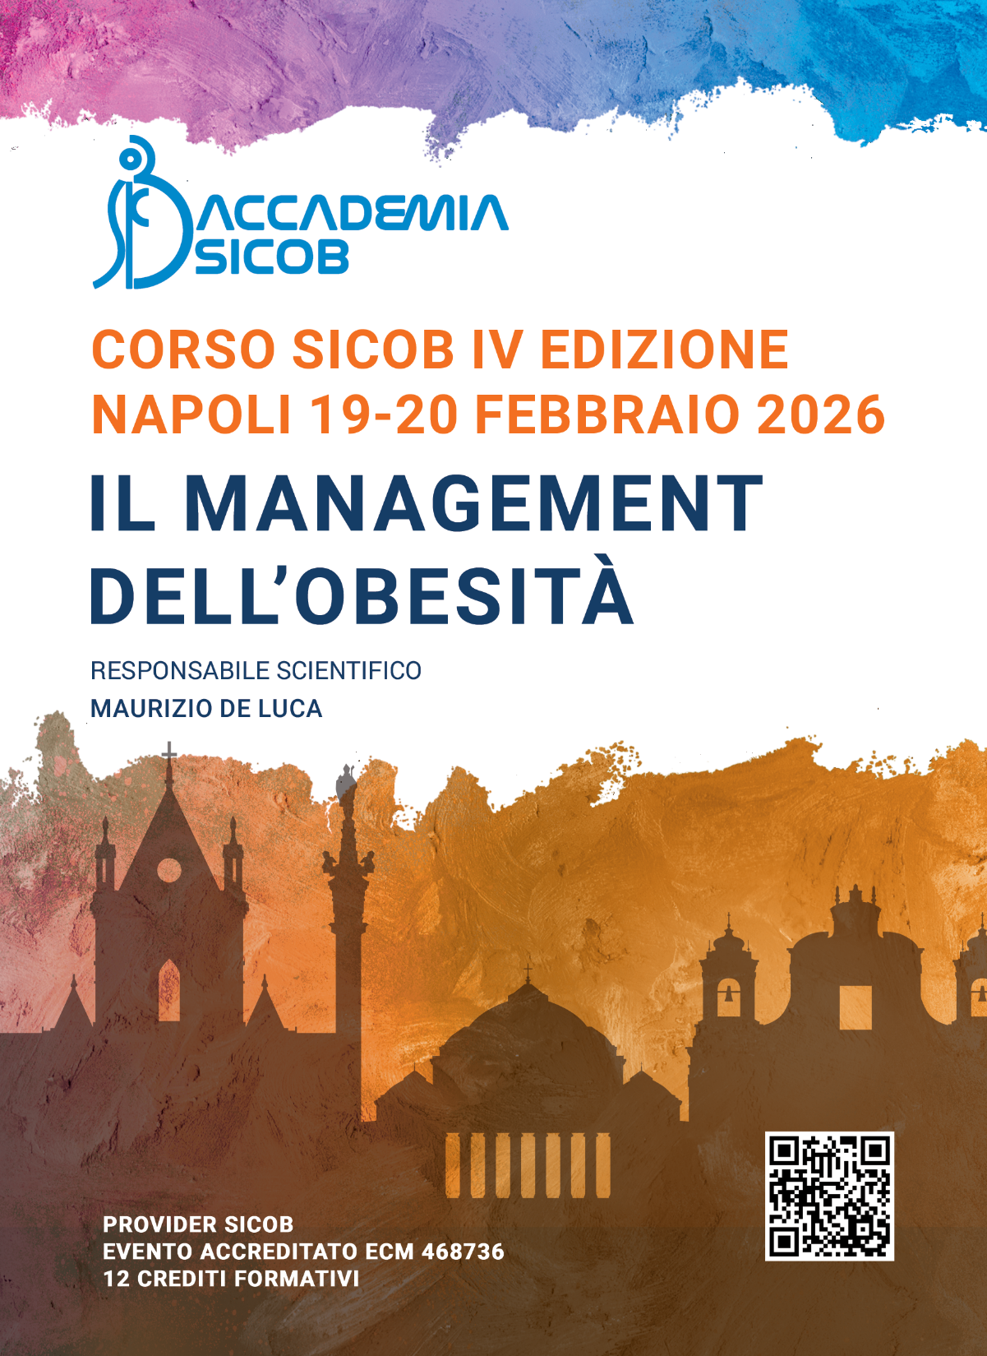
Come gli analoghi del GLP 1 hanno modificato il trattamento nutrizionale
Barbara Paolini
Dietetica e nutrizione clinica
Policlinico Universitario Santa Maria alle Scotte
Siena

Slide 2
L'OBESITÀ È UNA MALATTIA CRONICA ASSOCIATA A GRAVI COMPLICANZE E AUMENTO DELLA MORTALITÀ.
Benefici della perdita di peso del 5-10%
Riduzione del rischio di diabete 2
Riduzione della mortalità per cardiopatie
Miglioramento del profile lipidico
Miglioramento della pressione
Miglioramento della gravità dell’apnea notturna
Miglioramento della qualità della vita
Knowler et al. N Engl J Med 2002; 2. Li et al. Lancet Diabetes Endocrinol 3. Datillo et al. Am J Clin Nutr 1992; 4. Wing et al. Diabetes Care 2011;
5. Foster et al. Arch Intern Med 2009; 6. Kuna et al. Sleep 2013; 7. Warkentin et al. Obes Rev 2014; 8. Wright et al. J Health Psychol 2013

Slide 3
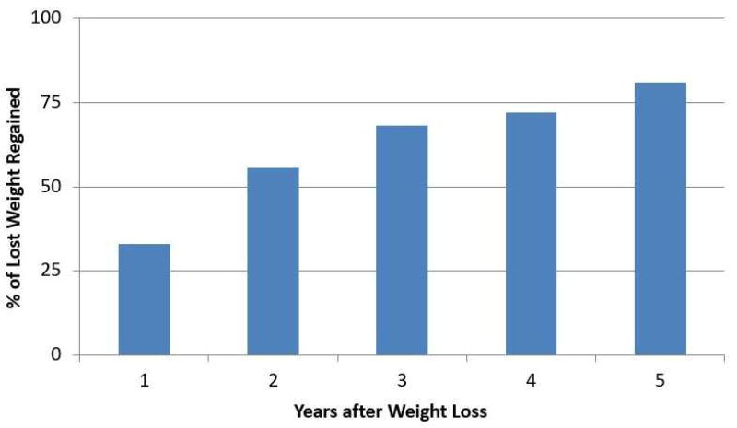
Gli interventi sullo stile di vita solitamente includono il supporto a cambiamenti comportamentali volti a migliorare la salute, tra cui la dieta, l'aumento dell'attività fisica e la riduzione del tempo sedentario.
Interventi sullo stile di vita sono i capisaldi per la gestione dell'obesità
Interventi di intensità moderata, come una dieta deficitaria di 500-600 kcal, insieme al consiglio di aumentare l'attività fisica a 150 minuti a settimana, portano solitamente a un peso forma del 2-5% a 12 mesi, mentre il mantenimento del peso rimane una sfida.
TUTTAVIA….
LA PERDITA DI PESO ATTRAVERSO CAMBIAMENTI NELLO STILE DI VITA SI TRADUCE IN UNA PERDITA DI PESO MODESTO A LUNGO TERMINE
TEMPO MEDIO DI RIPRESA DEL PESO DOPO UN INTERVENTO DI PERDITA DI PESO
Il recupero di peso è comune dopo interventi sullo stile di vita e si prevede che circa l'80% del peso perso verrà recuperato nei successivi 5 anni.
Solo il 10-25% degli individui sottoposti a interventi sullo stile di vita di diversa intensità sarà in grado di perdere e mantenere ≥10% del WL a lungo termine.
Anderson JW, Am J Clin Nutr 2001;74(5):579–584
Obesity Management in Adults: A Review JAMA 2023 Nov 28;330(20):2000-2015

Slide 4
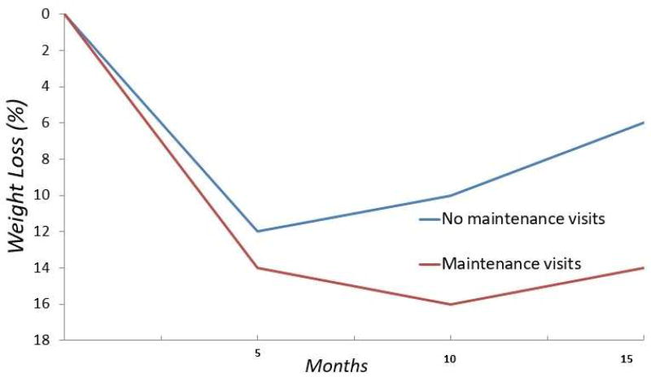
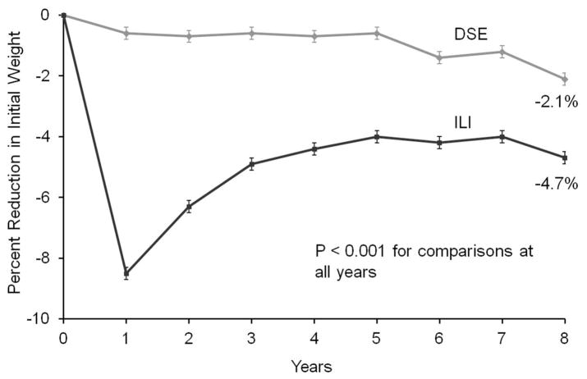
I programmi intensivi di gestione del peso (maggiori controlli) incentrati sul mantenimento del peso perso dimostrano una migliore perdita di peso a lungo termine rispetto ai programmi senza visite di mantenimento.
Studio Look AHEAD
5145 persone con obesità e diabete di tipo 2
Gruppo intensivo (seguiti da team specialistico, incontri ravvicinati e individuai): ha perso l'8,6% del peso iniziale a 1 anno e il 4,7% a 8 anni,
Gruppo non intensivo (indicazioni sullo stile di vita): ha perso lo 0,7% a 1 anno e il 2,1% a 8 anni
Obesity (Silver Spring). 2014 gennaio;22(1):5–13
Obesity Management in Adults: A Review JAMA 2023 Nov 28;330(20):2000-2015
Effects of four maintenance programs on the long-term management of obesity. J Consult Clin Psychol 1988;56(4):529–534
Notes:
Il più grande studio che ha valutato l'efficacia degli interventi intensivi sullo stile di vita è stato lo studio Look AHEAD, in cui 5145 persone con obesità e diabete di tipo 2 sono state randomizzate a ricevere un supporto intensivo allo stile di vita (gruppo di intervento) rispetto a un programma educativo strutturato (gruppo di cure usuali). ²³ Il gruppo di stile di vita intensivo ha perso l'8,6% del peso corporeo iniziale a 1 anno e il 4,7% a 8 anni, mentre il braccio di cure usuali ha perso lo 0,7% a 1 anno e il 2,1% a 8 anni. ⁸ Nel gruppo di stile di vita intensivo, il 37,7% dei partecipanti allo studio ha raggiunto ≥10% WL a 1 anno dall'intervento e il 39,3% di loro (324/2144, il 15,1% della popolazione totale nel gruppo di stile di vita intensivo) è stato in grado di mantenere ≥10% WL per 8 anni. ⁸
DSE Per i primi 4 anni, ai partecipanti al DSE sono stati offerti tre incontri di gruppo di un'ora all'anno, in cui si discuteva rispettivamente di dieta, attività fisica e supporto sociale. ²⁰ Queste sessioni offrivano informazioni, ma non strategie comportamentali specifiche per aderire alle raccomandazioni relative a dieta e attività fisica. Gli studenti dal quinto all'ottavo anno hanno avuto una sessione di questo tipo all'anno. I soggetti che desideravano un maggiore aiuto per la perdita di peso sono stati indirizzati ai loro medici di base, che erano liberi di raccomandare qualsiasi intervento ritenessero appropriato.
ILI: Nel primo anno, i partecipanti allo studio ILI hanno ricevuto un intervento completo sullo stile di vita, progettato per indurre una perdita media, nell'intero studio, pari al 7% del peso iniziale (con un obiettivo individuale di perdita ≥10%).
Nei mesi 1-6, i partecipanti hanno partecipato a sessioni di gruppo (di 60-75 minuti) per le prime 3 settimane di ogni mese; la quarta settimana, si sono incontrati individualmente con l'operatore (per 20-30 minuti) e le sessioni di gruppo non si sono tenute. Nei mesi 7-12, hanno continuato ad avere un incontro individuale mensile, ma le sessioni di gruppo sono state ridotte a due al mese. Ai partecipanti sono state prescritte 1200-1800 kcal/giorno (a seconda del peso corporeo iniziale) con ≤30% di calorie da grassi (<10% da grassi saturi) e ≥15% di calorie da proteine. Sono stati forniti (gratuitamente) piani alimentari strutturati ²² e sostituti del pasto ¹⁸ per i primi 4 mesi, con i pazienti incoraggiati a sostituire due pasti e uno spuntino al giorno con frullati liquidi e barrette. Dal mese 5 al mese 12, è stato chiesto loro di sostituire un pasto e uno spuntino al giorno. Ai partecipanti sono stati prescritti ≥175 minuti/settimana di attività fisica di intensità moderata, da raggiungere entro il mese 6, con un ulteriore aumento a ≥200 minuti/settimana per coloro che hanno raggiunto questo obiettivo. Il programma di attività si basava su esercizi non supervisionati che, per la maggior parte, consistevano in camminate a passo svelto. ^{1 , 18} Ai partecipanti è stato chiesto di tenere un registro giornaliero dell'assunzione di cibo, dell'attività fisica e di altri comportamenti mirati.
Negli anni 2-8, l'intervento si è concentrato principalmente sul mantenimento delle perdite di peso e della durata dell'attività fisica raggiunte durante il primo anno, nonché sull'aiutare i soggetti che non hanno raggiunto gli obiettivi dello studio. ^{18 , 19} La consulenza sullo stile di vita è stata fornita principalmente in sessioni individuali per consentire la personalizzazione in base alle esigenze di trattamento specifiche dei partecipanti. Ogni mese, i partecipanti avevano un incontro individuale in loco (20-30 minuti), con un secondo contatto individuale per telefono o e-mail, circa 2 settimane dopo. (Questo secondo contatto è stato interrotto a partire dal quinto anno.) I partecipanti avevano obiettivi calorici personalizzati, in base al loro desiderio di mantenere la perdita di peso, dimagrire ulteriormente (se il loro BMI era >23 kg/m² ⁾ o invertire l'aumento di peso. Tutti sono stati incoraggiati a continuare a utilizzare sostituti del pasto (gratuiti) per sostituire un pasto o uno spuntino al giorno, ad allenarsi ≥200 minuti/settimana e a monitorare il peso settimanalmente o più spesso.
Durante gli anni 2-8, tutte le sedi offrivano un incontro di gruppo mensile in cui i membri si pesavano, rivedevano i registri di dieta e attività fisica e partecipavano a una sessione di modifica dello stile di vita. Ogni anno le sedi offrivano anche almeno un Gruppo di Aggiornamento e una Campagna Nazionale, come previsto dal DPP. ²¹ Gruppi di Aggiornamento duravano in genere 6-8 settimane ed erano organizzati attorno a un tema di perdita di peso e/o attività fisica. ¹⁹ Campagne Nazionali erano simili nell'offrire un'esperienza di gruppo della durata di 8-10 settimane, ma sfidavano i partecipanti a raggiungere un obiettivo specifico (ad esempio, perdere 2,2 kg), per il quale ricevevano un piccolo premio. I partecipanti erano fortemente incoraggiati, ma non obbligati, a partecipare alle varie offerte di gruppo. Gli interventisti includevano dietisti, psicologi e specialisti dell'esercizio fisico, tutti certificati annualmente.

Slide 5

PERCHÈ E’ DIFFICILE MANTENERE IL PESO PERDUTO?
La gestione del peso a lungo termine è estremamente difficile a causa delle interazioni tra la nostra biologia, il comportamento e l'ambiente obesogeno (industrializzazione del sistema alimentare)
Il cibo è progressivamente diventato più economico
I cibi sono altamente trasformati più calorici e resi molto appetibili
Meno persone preparano i pasti a casa
Si consuma più cibo nei ristoranti
I cambiamenti nell'ambiente dell'attività fisica hanno reso più difficile essere attivi durante il giorno
Le occupazioni sono diventate più sedentarie
L'espansione urbana richiede il trasporto in auto anziché a piedi per andare al lavoro o a scuola, come era comune in passato
Nel complesso, i cambiamenti negli ambienti alimentari e di attività fisica tendono a spingere gli individui verso un aumento dell'assunzione di cibo, una riduzione dell'attività fisica e, in ultima analisi, un aumento di peso.

Slide 6
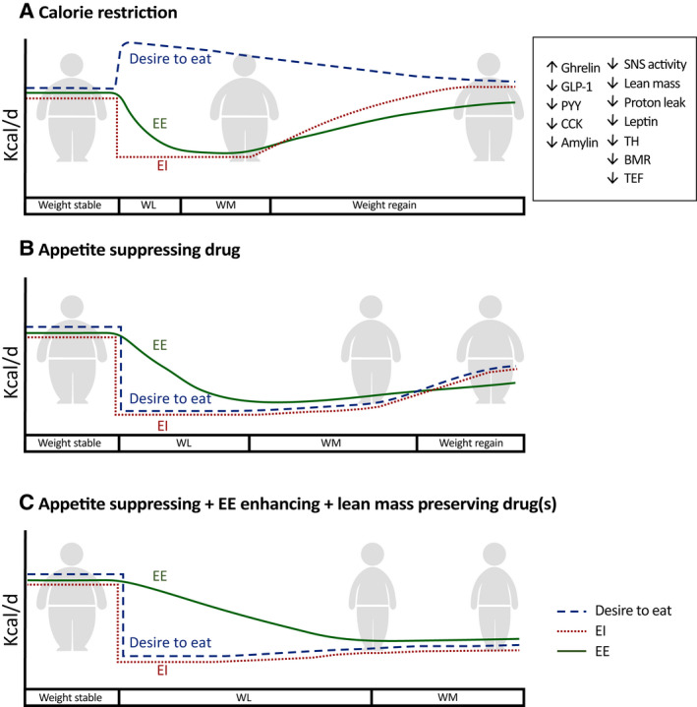
NON SOLO AMBIENTE OBESOGENO
Adattamento metabolico: il MB in risposta al WL è spesso ridotto in misura maggiore di quanto ci si aspetterebbe in base ai cambiamenti misurati nella composizione corporea. Questa persistenza di MB ridotto causa una resistenza all’ulteriore calo ponderale e favorisce il recupero del peso
Minor consumo di energia durante le attività sotto carico
Persistenza di un aumento dell'appetito, probabilmente mediato da un aumento duraturo dei segnali oressigeni e da una diminuzione dei segnali anoressici. Questi cambiamenti permangono anche dopo 52 settimane dal completamento della dieta ipocalorica.
L'aumento dell'appetito probabilmente gioca un ruolo quantitativamente maggiore sul recupero di peso rispetto alla riduzione del dispendio energetico, poiché i circuiti di feedback che controllano l'assunzione di energia a lungo termine hanno una maggiore forza complessiva rispetto ai circuiti di feedback che controllano il dispendio energetico.
Obesity (Silver Spring). 2022 Mar 25;30(4):841–857
Notes:
Questo meccanismo fisiologico è chiamato "adattamento metabolico" ed è uno dei motivi per cui il corpo resiste a un ulteriore WL e gli individui riprendono peso così facilmente.
La riduzione dell'assunzione di energia durante la restrizione calorica si traduce in un aumento della fame e una diminuzione della sazietà, guidati dai meccanismi neuro-ormonali mostrati nell'inserto. Inoltre, il dispendio energetico diminuisce a causa di cambiamenti nella massa corporea/massa magra, cambiamenti neuro-ormonali e adattamento metabolico. Insieme, l'aumento della fame, la diminuzione della sazietà e il ridotto dispendio energetico possono facilmente favorire il recupero di peso, e la diminuzione del dispendio energetico ha dimostrato in alcuni casi di persistere per anni
Il recupero di peso dopo un significativo WL con cambiamenti nello stile di vita non è semplicemente attribuibile alla perdita di motivazione o di compliance da parte dei pazienti. Piuttosto, è guidato da potenti meccanismi biologici che stimolano l'assunzione di cibo e riducono il dispendio energetico sullo sfondo di un ambiente "obesogenico", dove alimenti ultra-processati e ipercalorici sono facilmente accessibili, l'attività fisica è ridotta e il tempo sedentario aumentato. ^{30 , 31}
Inoltre, la maggior parte delle persone che riescono a perdere ≥10% del loro peso corporeo attraverso una dieta ipocalorica sperimentano un aumento dell'appetito rispetto al basale ( Figura 1 ). ³⁵ I potenziali mediatori dell'aumento dell'appetito sono i livelli elevati dell'ormone della fame grelina, nonché la riduzione della leptina e forse anche degli ormoni della sazietà intestinale come il peptide YY (PYY), l'amilina e la colecistochinina. ³⁵

Slide 7
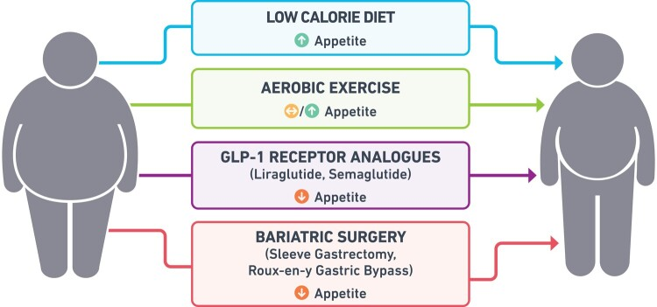
L’obesità malattia da appetito disregolato in cui l'aumento della fame e/o la ridotta sazietà sono i sintomi principali, allora gli interventi sullo stile di vita che di solito si traducono in un aumento dell'appetito potrebbero non trattare efficacemente i sintomi della malattia di base e questo porterà nella maggior parte dei casi a un recupero di peso a lungo termine nonostante il successo del WL iniziale.
Effetto di diversi interventi di perdita di peso [dieta ipocalorica, esercizio fisico, farmacoterapia (analoghi del recettore GLP-1) e chirurgia bariatrica sull'appetito.
Notes:
Se consideriamo l'obesità come una malattia da appetito disregolato in cui l'aumento della fame e/o la ridotta sazietà sono i sintomi principali, allora gli interventi sullo stile di vita che di solito si traducono in un aumento dell'appetito potrebbero non trattare efficacemente i sintomi della malattia di base e questo porterà nella maggior parte dei casi a un recupero di peso a lungo termine nonostante il successo del WL iniziale.

Slide 8

FOOD NOISE: il rumore alimentare
E’ un termine utilizzato dai pazienti per descrivere "un chiacchiericcio mentale incessante" e una "rimuginazione costante" sul cibo.
Il rumore del cibo si riferisce a “pensieri costanti e persistenti” sul cibo, “al punto da dare la sensazione che la vita ruoti attorno al cibo”
Diverse situazioni esacerbano il rumore alimentare:
Restrizione dietetica per motivi di salute
Stimoli ambientali come la presenza di cibo o il marketing alimentare
Può essere causato dalla fame fisica, ma non si limita ai pensieri alimentari indotti dalla fame
Si può verificare in contesti non correlati alla presenza del cibo, all'orario dei pasti, agli stimoli alimentari o alla fame
Può verificarsi anche nei pazienti con disturbi alimentari

Slide 9

COME DISTINGUERE IL RUMORE ALIMENTARE DAL NORMALE APPETITO?
Quando si ha fame basta mangiare per tacitarla, poi si pensa ad altro
Se invece il cervello è affollato dal food noise la sensazione è avere sempre bisogno di cibo, di non sentirsi mai soddisfatti da un pasto
L’inizio di una dieta ipocalorica è seguito da un notevole aumento del rumore alimentare per alcuni giorni (di solito 3-4 giorni).
Si attenua man mano che i pazienti si abituano a seguire una dieta a ridotto contenuto energetico.
Se si interrompe la dieta, ad esempio una breve vacanza che prevede cibi ipercalorici, il rumore alimentare ritorna con forza, rendendo difficile per la persona tornare alla dieta abituale (e quindi l'interruzione della dieta porta a una ricaduta e infine al collasso degli sforzi per perdere peso).

Slide 10
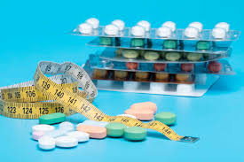
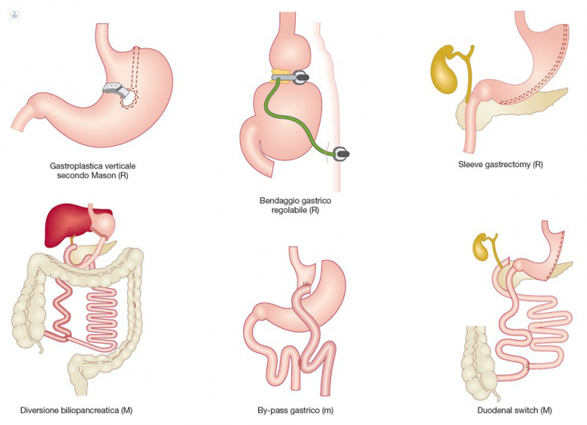
Fino a poco tempo fa, la farmacoterapia per raggiungere e mantenere ≥10% di WL insieme a tollerabilità e sicurezza adeguate rimaneva una sfida irrisolta.
La chirurgia bariatrica era l'unico intervento che portava costantemente a ≥15% di WL e al mantenimento del peso a lungo termine.
Questa perdita di peso ha portato a un miglioramento della qualità della vita, significativi benefici per la salute e una riduzione della mortalità.
Nonostante i notevoli benefici della chirurgia bariatrica, questa non è fattibile o scalabile come intervento a livello di popolazione.

Slide 11
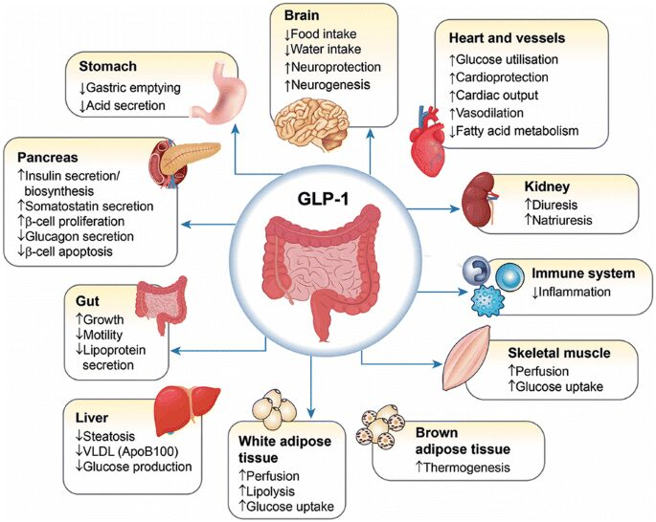
COSA E’ CAMBIATO CON GLI ANALOGHI DEL GLP1
Gli agonisti del recettore GLP-1 imitano gli effetti del GLP-1.
Notes:
Controllo Glicemico (Azione Incretinica): timola la secrezione di insulina dal pancreas in modo glucosio-dipendente e inibisce il rilascio di glucagone, riducendo la glicemia dopo i pasti senza causare ipoglicemie.
Riduzione del Peso e dell'Appetito: Agisce a livello cerebrale (ipotalamo) aumentando il senso di sazietà e riducendo l'appetito, portando a un minore apporto calorico.
Rallentamento Gastrico: Rallenta lo svuotamento dello stomaco, contribuendo a una sensazione di pienezza più duratura.
Protezione Cardiovascolare e Renale: Studi indicano una riduzione del rischio di eventi cardiovascolari maggiori (infarto, ictus) e benefici sulla pressione arteriosa.

Slide 12
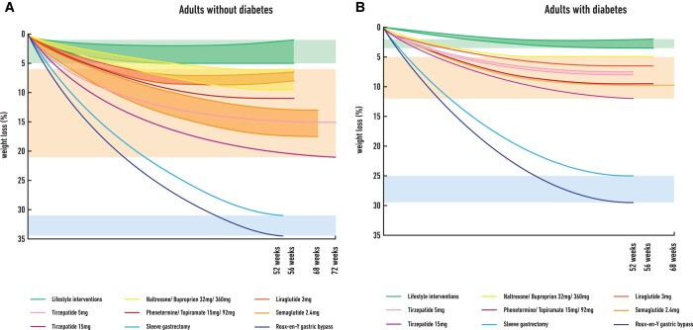
Divario di efficacia nella perdita di peso tra interventi sullo stile di vita, farmacoterapie e chirurgia bariatrica negli adulti senza diabete di tipo 2 e negli adulti con diabete di tipo 2
Cardiovasc Res. 30 novembre 2022;119(18):2825–2842

Slide 13
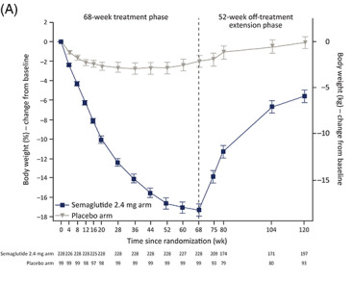
INTERRUZIONE DELLA TERAPIA E RECUPERO DEL PESO
A 68 settimane la perdita di peso media:
semaglutide 17,3%
placebo 2,0%
Dopo 52 settimane dall’interruzione recupero:
semaglutide 11,6%
placebo 1,9%
Perdita di peso media per l’intero trattamento:
semaglutide 5,6%
placebo 0,1%
Diabetes Obes Metab. 2022 May 19;24(8):1553–1564.
Notes:
Durante la fase di trattamento principale (dal basale [settimana 0] alla settimana 68), semaglutide ha ridotto il peso corporeo più del placebo (Figura 1A e Tabelle 2 e S1 ); la perdita di peso media osservata è stata del 17,3% (deviazione standard [DS]: 9,3%) con semaglutide rispetto al 2,0% (DS: 6,1%) con placebo (Tabella S1 ). Dopo l'interruzione del trattamento, è stato osservato un recupero del peso corporeo sia nel braccio semaglutide che in quello placebo (Figura 1A e Tabelle 2 e S1 ). I partecipanti hanno recuperato una media di 11,6 punti percentuali (DS: 7,7) di peso corporeo nel braccio semaglutide rispetto a 1,9 punti percentuali (DS: 4,8) nel braccio placebo (Tabella S1 ). La perdita di peso corporeo media netta per l'intera durata della fase di trattamento principale e della fase di estensione fuori trattamento (dalla settimana 0 alla settimana 120) è stata del 5,6% (DS: 8,9%) nel braccio semaglutide rispetto allo 0,1% (DS: 5,8%) nel braccio placebo (Figura 1A ). Alla settimana 120, è stata osservata una perdita di peso pari o superiore al 5% rispetto al basale nel 48,2% dei partecipanti (95 su 197) nel braccio semaglutide e nel 22,6% (21 su 93) nel braccio placebo.

Slide 14
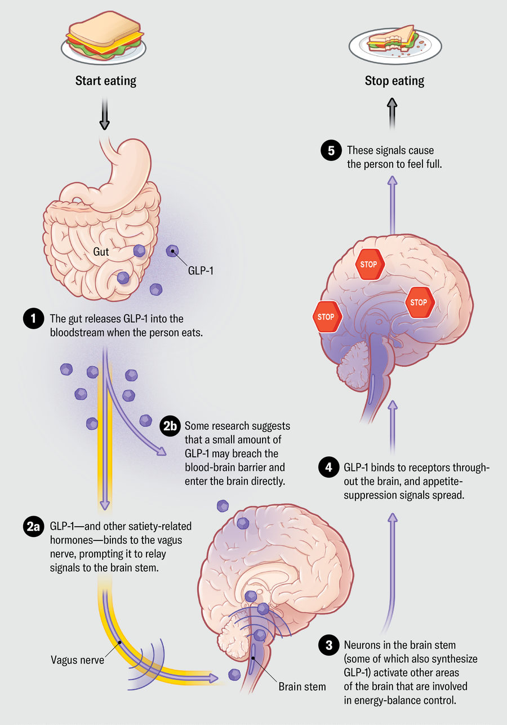
IL GLP1 E RUMORE ALIMENTARE
Gli agonisti del recettore GLP-1 possono promuovere la perdita di peso influenzando i percorsi nel cervello, sia direttamente che indirettamente, che influenzano l'appetito, come nell'ipotalamo e nel rombencefalo
Le persone che usano semaglutide per la gestione dell'obesità sperimentano una diminuzione dell'appetito e del desiderio di cibo
Nutr Diabetes 2025 Jul 8;15:30
Sci Am. 2024 Jul 1;331(1):36
Notes:
Il percorso di base del GLP-1 nell'intestino funziona così: quando una persona consuma un pasto, viene rilasciata una cascata di ormoni, tra cui il GLP-1, per favorire l'assorbimento e la digestione del cibo. Man mano che il cibo viene scomposto in glucosio e altre molecole nel tratto digerente, il GLP-1 viene rilasciato dall'intestino. I livelli dell'ormone aumentano lentamente, per poi raggiungere un picco che segnala la sensazione di sazietà.
Una parte del GLP-1 circolante nel sangue si lega direttamente ai recettori del pancreas, stimolando il rilascio di insulina. L'ormone può anche legarsi ai recettori del nervo vago, un lungo nervo cranico che trasporta messaggi tra il cervello e gli organi in tutto il corpo. Mentre una persona mangia, i messaggi ormonali che viaggiano attraverso il nervo vago inducono il pancreas a produrre insulina, che converte il glucosio in energia e abbassa i livelli di glucosio nel sangue. L'aumento e la diminuzione della glicemia possono influenzare la sensazione di fame e sazietà.
Il GLP-1 ha una vita breve nella sua forma naturale. Nel giro di uno o due minuti la molecola viene smantellata dagli enzimi presenti nel sangue ed eliminata dai reni. Così, negli anni '90, le aziende farmaceutiche hanno iniziato a creare versioni sintetiche del GLP-1, sperando di trovare una struttura più duratura e duratura. Gli scienziati hanno trovato il successo in un composto presente nella saliva del mostro di Gila, simile al GLP-1 umano ma molto più stabile. Hanno attaccato una lunga catena di lipidi in grado di legarsi all'albumina,
una proteina presente nel sangue che funge da vettore per il farmaco, e di mantenere il composto attivo per ore o addirittura giorni.
Matthew Hayes, neuroscienziato nutrizionista presso l'Università della Pennsylvania, che studia il GLP-1 e altri ormoni intestinali dal 2006, spiega che questi farmaci funzionano in parte perché rallentano la digestione e modulano i livelli di glucosio. Alcuni effetti metabolici causano la perdita di peso, ma "contribuiscono solo in piccola parte", afferma. "Il modo in cui i farmaci a base di GLP-1 causano la perdita di peso è senza dubbio dovuto alla soppressione dell'assunzione di cibo, alla sazietà", aggiunge Hayes. Un maggiore senso di sazietà significa che le persone consumano pasti più piccoli e meno frequenti.
Quando la perdita di peso è indotta da un trattamento continuo con un composto che riduce l'appetito, la fame diminuisce e la sazietà aumenta, consentendo un periodo più lungo con un apporto energetico ridotto. Tuttavia, il dispendio energetico è in genere ancora ridotto a causa della perdita di massa corporea/massa magra, cambiamenti neuro-ormonali e un certo grado di adattamento metabolico. Di conseguenza, la riduzione del peso corporeo è ancora limitata e, di solito, nel tempo, si verifica un recupero di peso nonostante il trattamento continuato, sebbene a un ritmo più lento rispetto al recupero osservato con la restrizione calorica nel pannello A
L'appetito, ovvero la spinta a mangiare, è biologicamente motivato da tre sensazioni fondamentali: fame, sazietà e ricompensa. "Tutte e tre comunicano tra loro, e per questo, alcune parti del cervello svolgono un ruolo", spiega Giles Yeo, professore all'Università di Cambridge specializzato nella genetica del peso corporeo e nelle neuroscienze dell'assunzione di cibo. L'ipotalamo, una struttura a forma di mandorla vicino alla base del cervello, è coinvolto nelle sensazioni di fame o di inedia; il rombencefalo, comprese le regioni del tronco encefalico, svolge un ruolo nella sazietà; e una rete distribuita che si estende dal mesencefalo alla corteccia prefrontale orchestra gli elementi della ricompensa. Produce "la piacevole sensazione che si prova mangiando cioccolato che non si prova mangiando broccoli", spiega Yeo.

Slide 15
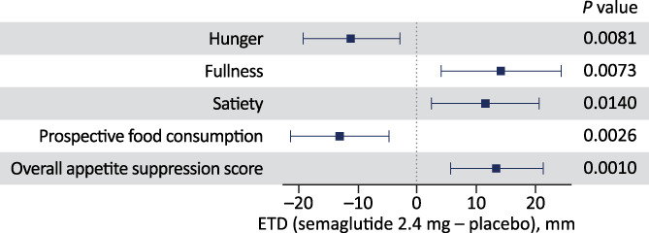
SEMAGLUTIDE REGOLAZIONE DELL’APPETITO
Dopo una colazione standardizzata, la fame e le valutazioni VAS del consumo di cibo si sono ridotte, e la pienezza e la sazietà sono aumentate, con semaglutide a 2,4 mg rispetto al placebo.
Semaglutide 2.4 mg
Placebo
Energy intake (kJ)
at week 20
With semaglutide 2.4 mg vs placebo
Hunger
Prospective food consumption
Desire and craving for savory foods
Desire for sweet foods
L'assunzione energetica media stimata ad libitum durante il pranzo alla settimana 20 era inferiore del 35% nel gruppo semaglutide 2,4mg (media 1736 kJ) rispetto al gruppo placebo.
Satiety
Fullness
N= 35
N= 35
35% lower overall mean
energy intake for OW s.c. semaglutide 2.4 mg vs placebo (p<0.01)
Diabetes Obes Metab. 2021 Jan 3;23(3):754–762
Baseline EI 3313KJ = 791KC
1736KJ= 415 KC
Notes:
L'assunzione energetica media stimata ad libitum durante il pranzo alla settimana 20 era inferiore del 35% nel gruppo semaglutide sc 2,4 mg (media 1736 kJ) rispetto al gruppo placebo (media 2676 kJ; Figura 2A [vedere Tabella S2 per i valori kcal]). Rispetto al basale, ciò rappresentava una riduzione di 1577 kJ alla settimana 20 nel gruppo semaglutide 2,4 mg rispetto a 637 kJ nel gruppo placebo (differenza di trattamento stimata [ETD] -940 kJ; P <0,0001; Figura 2B ). Quando analizzata in termini di variazione percentuale dal basale alla settimana 20, l'assunzione energetica media stimata è stata ridotta del 47,1% con semaglutide rispetto al 18,6% con placebo
Trial information:
Double-blind, parallel-group, phase 1 trial
Subjects were randomised to semaglutide (dose-escalated to 2.4 mg) or placebo for 20 weeks
The trial investigated the effect of semaglutide 2.4 mg on gastric emptying, energy intake, appetite and control of eating in subjects with obesity
72 subjects were randomised and 70 completed the trial
Gastric emptying was assessed using paracetamol absorption following a standardised breakfast (endpoints: area under the concentration-time curve [AUC]_{0–5h},para [primary]; AUC_{0–1h,para}; peak concentration [C_{max,para}]; time to C_{max} [t_{max,para}])
Subject-reported visual analogue scale appetite ratings and Control of Eating Questionnaire (CoEQ) responses were assessed, and energy intake was measured during an ad libitum lunch
References
Friedrichsen M et al. Diabetes Obes Metab 2021;23:754–62.

Slide 16
Post-Hoc STEP 5: Change in CoEQ domain scores
Semaglutide 2.4 mg vs placebo
p value
Week 20 |  |  | 1.57 [0.88, 2.25] | <0.0001
Week 52 |  |  | 1.06 [0.30, 1.83] | 0.0064
Week 104 |  |  | 0.98 [0.25, 1.70] | 0.0082
Week 20 |  |  | 0.69 [0.29, 1.09] | 0.0006
Week 52 |  |  | 0.66 [0.23, 1.09] | 0.0027
Week 104 |  |  | 0.42 [–0.11, 0.95] | 0.1220
Week 20 |  |  | –1.14 [–1.73, –0.55] | 0.0001
Week 52 |  |  | –1.02 [–1.71, –0.34] | 0.0036
Week 104 |  |  | –1.03 [–1.65, –0.42] | 0.0010
Week 20 |  |  | –0.96 [–1.53, –0.39] | 0.0009
Week 52 |  |  | –0.79 [–1.44, –0.15] | 0.0163
Week 104 |  |  | –0.08 [–0.70, 0.55] | 0.8067
Controllo dell’alimentazione
Favors
semaglutide
Desiderio del cibo ridotto
Favors
semaglutide
Desiderio per cibi salati
Favors
semaglutide
Desiderio per cibi dolci
Favors
semaglutide
–2
–1
ETD [95% CI]
CoEQ was assessed in 88 participants in the semaglutide group and 86 in the placebo group. P values are not adjusted for multiplicity. CI, confidence interval; CoEQ, control of eating questionnaire; ETD, estimated treatment difference. Data are based on the treatment policy estimand (assesses treatment effect regardless of treatment discontinuation or rescue intervention).
Wharton et al. Presented at the 39th Annual Meeting of The Obesity Society (TOS) held at ObesityWeek®, virtual meeting, November 1–5, 2021.
Notes:
I punteggi CoEQ dei partecipanti alla settimana 20 hanno mostrato una minore fame con semaglutide sc 2,4 mg rispetto al placebo, un migliore controllo dell'alimentazione e voglie alimentari minori e più deboli, tra cui riduzioni sia del desiderio che della voglia di cibi salati, del desiderio di cibi dolci e del desiderio di latticini ( P <0,05 per tutti; Figura 4 ). Inoltre, la pienezza e la contentezza sembravano aumentate con semaglutide rispetto al placebo ( P <0,05).
Controllo dell'alimentazione e desiderio di cibo valutati tramite la scala analogica visiva del questionario sul controllo dell'alimentazione alla settimana 20. Il questionario sul controllo dell'alimentazione è stato compilato dai partecipanti al termine del periodo di trattamento di 20 settimane (giorno 141)
Umore positvo (positive mood)
Week 20 - exploratory-puewe014-document, table 5
Week 52 - exploratory-puewe014-document, table 6
Week 104 – 4378-sec-14-2-efficacy-data table 14.2.109

Slide 17
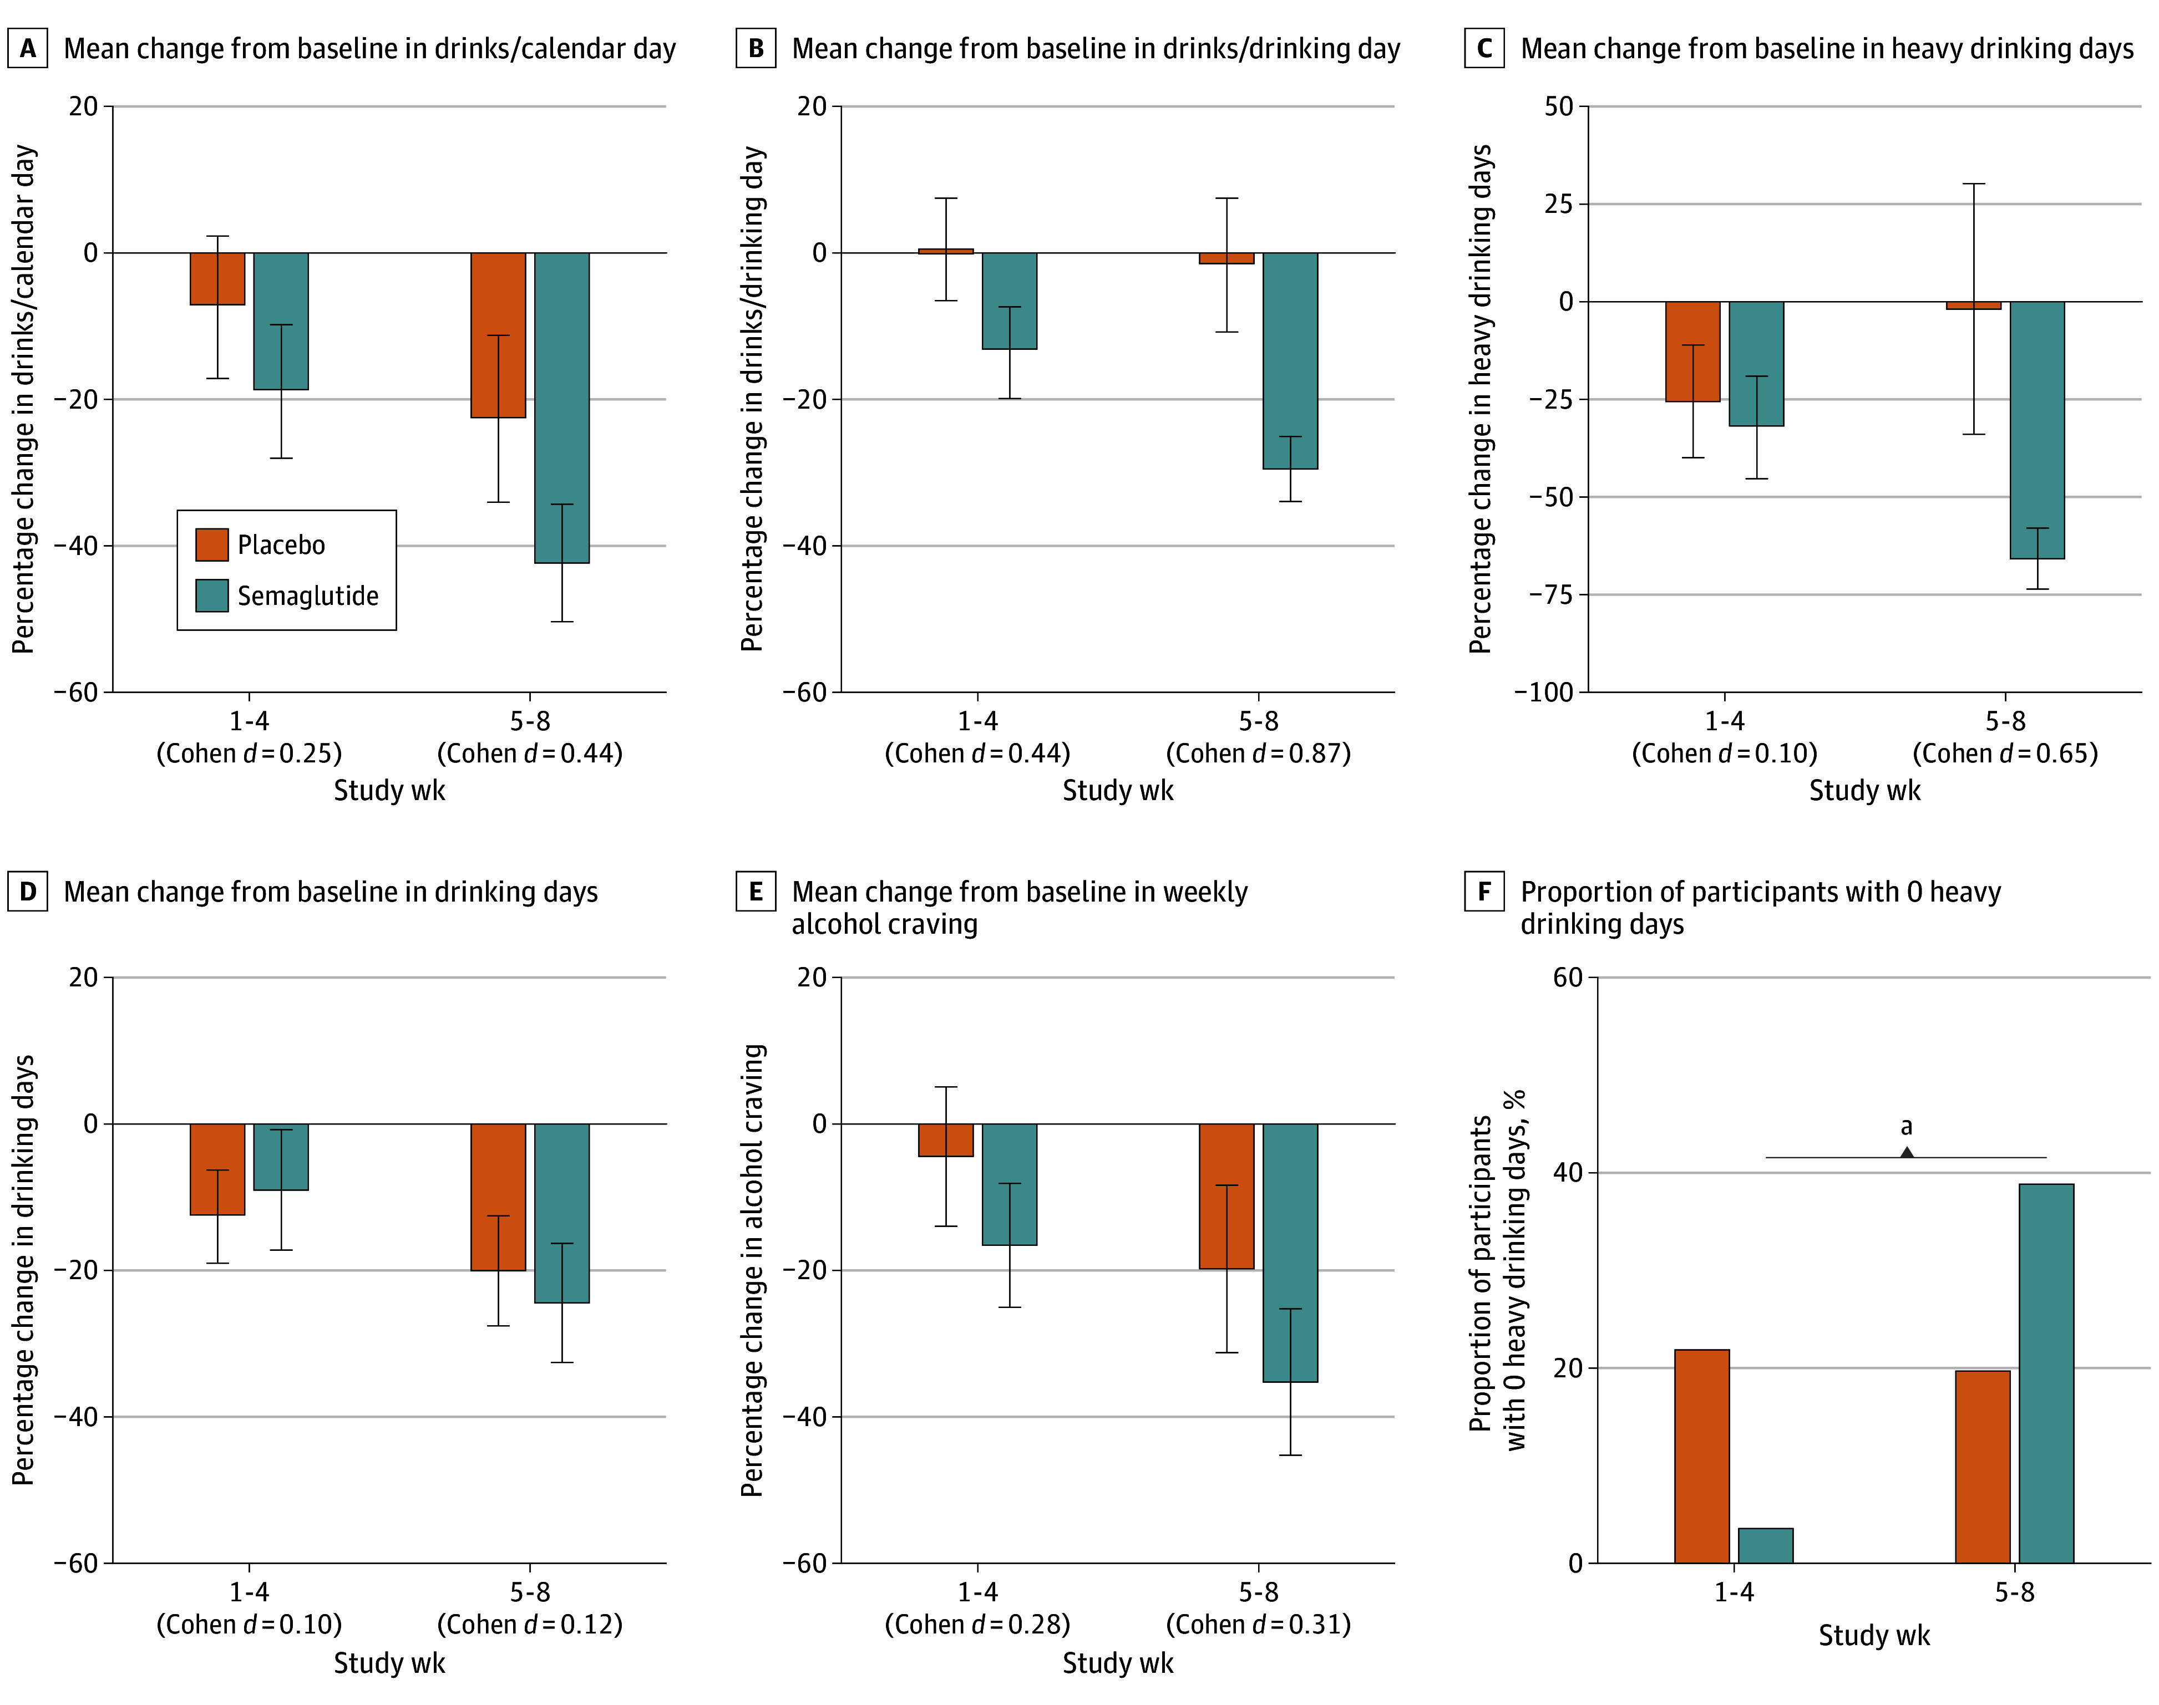
La capacità dei GLP-1 di "silenziare il rumore" nel circuito della ricompensa sembra estendersi oltre il cibo.
L’azione sembra esplicata anche nell’ambito delle dipendenze.
Studio randomizzato 48 adulti con disturbo da abuso di alcol
seguito per 9 settimane:
Gruppo con semaglutide (fino a 1mg a settimana)
Gruppo con placebo
Azione di riduzione delle dipendenze: persone che usano agonisti del recettore GLP-1 segnalano non solo un ridotto desiderio di cibo, ma anche una riduzione del desiderio di alcol, nicotina, droghe, shopping online, mangiarsi le unghie.
Il gruppo semaglutide ha manifestato voglia di bere auto-riferite significativamente inferiori rispetto al gruppo placebo.
In una situazione sperimentale, in cui i partecipanti avevano accesso all'alcol in un ambiente "open bar", coloro che assumevano semaglutide bevevano meno.
Al di fuori della fase di sperimentazione (open bar) chi assumeva semaglutide non ha interrotto il consumo di alcol nei partecipanti allo studio.
Tuttavia, tendevano a bere meno drink per sessione e avevano più settimane senza bere eccessivamente.
JAMA Psichiatry, 12 febbraio 2025;82(4):395–405.
Notes:
I GLP-1 sono stati progettati per trattare disturbi metabolici, ma con la loro diffusione stanno emergendo benefici in aree apparentemente non correlate.

Slide 18
GLP1 OLTRE IL CALO DEL PESO
Ciò che è chiaro è che gli effetti del GLP-1 vanno oltre il desiderio di cibo.
Il GLP-1 influenza i sistemi di ricompensa e motivazione del cervello in modo fondamentale, ricalibrandolo verso uno stato più calmo in cui le tentazioni sono meno forti e, forse, in cui i processi cognitivi sono più sani.
I risultati rafforzano l'idea che combinare il GLP-1 con strategie comportamentali o psicologiche potrebbe affrontare sia gli aspetti fisiologici che psicologici delle voglie, il che ci porta alla consapevolezza e al ruolo dell'alimentazione consapevole.
Il GLP-1 riducendo chimicamente la fame e le voglie e modulando le ricompense per aumentare il gradimento e diminuire il desiderio, può essere la via efficace per attuare cambiamenti nello stile di vita e potrebbero aiutare a mantenere ulteriormente il WL e il peso.
La durata della terapia può essere fondamentale infatti oltre al calo di peso, può consolidare un’abitudine, infatti, quando il farmaco viene interrotto – come accade nella stragrande maggioranza dei casi – l'individuo non torna alla normalità.
Si separa dal farmaco con un nuovo insieme di abitudini e comportamenti psicologici, riducendo la regressione e preservando i progressi.

Slide 19


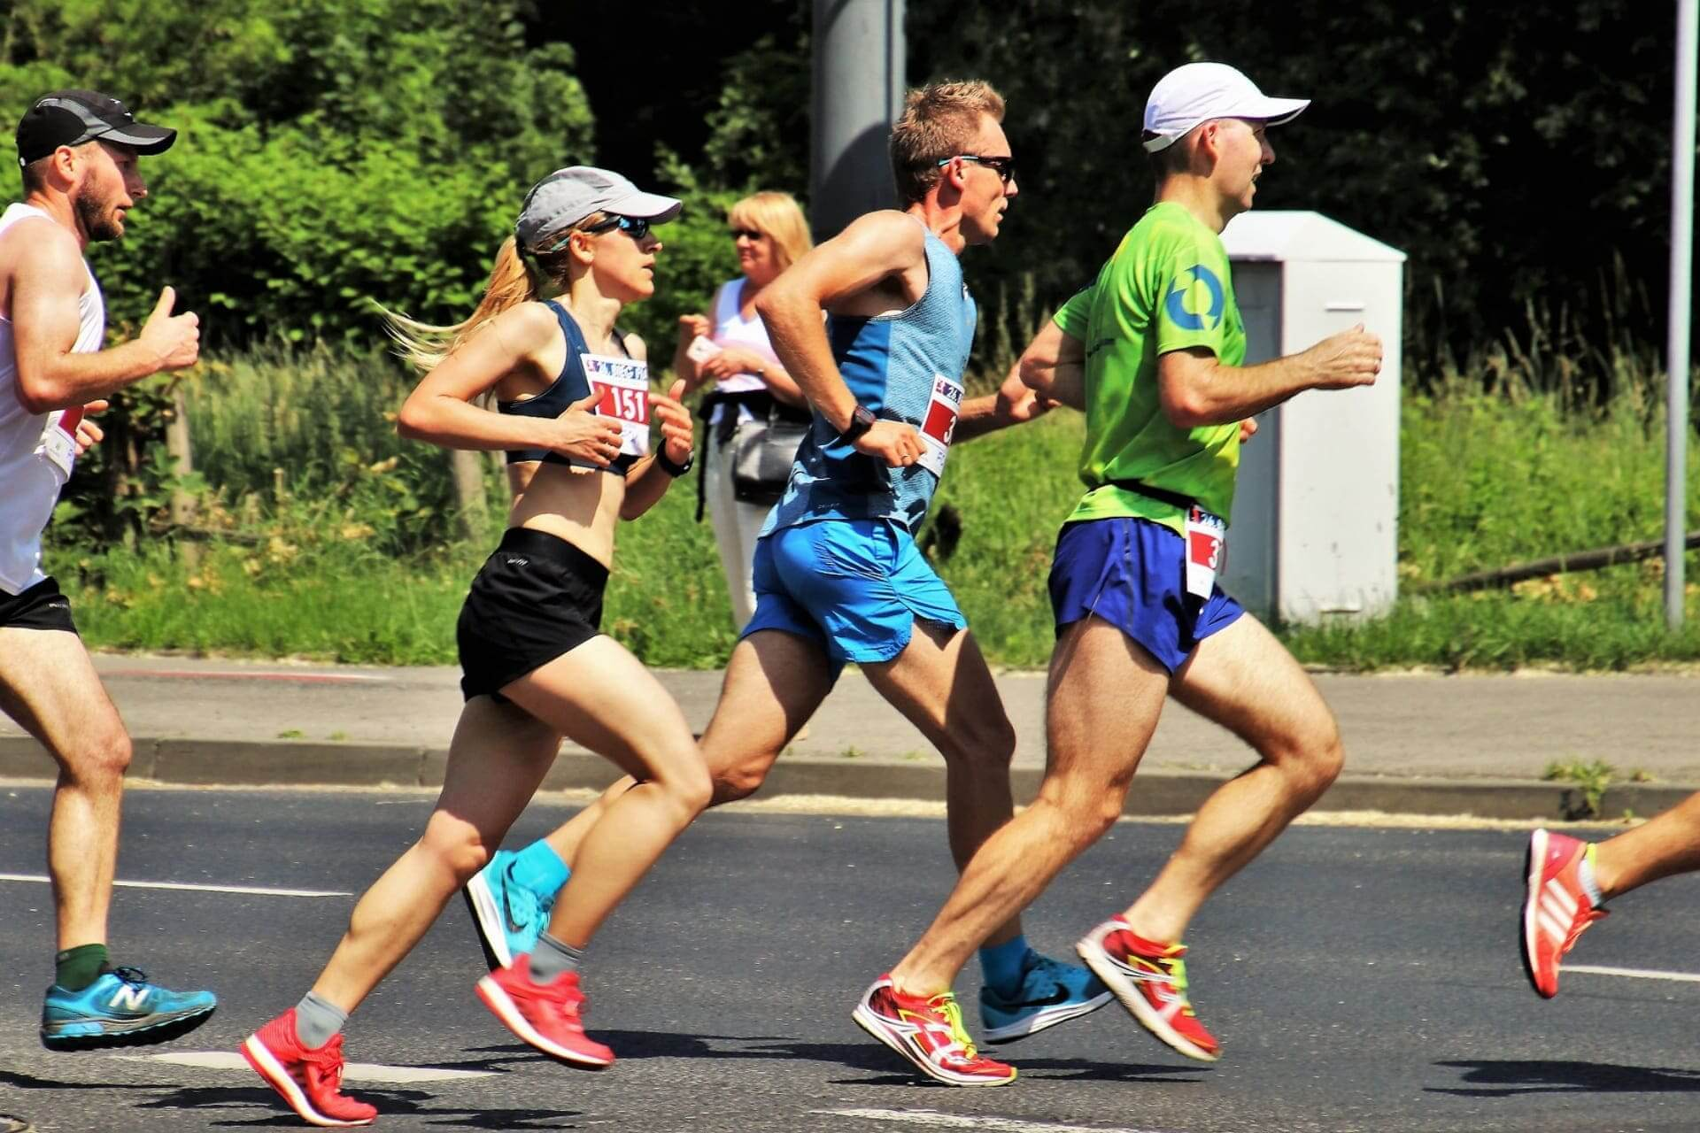
I GLP 1 HANNO MODIFICATO IL TRATTAMENTO NUTRIZIONALE?
Una volta che il chiacchiericcio invadente si è placato, l'intenzione non è più in competizione con la ruminazione.
Potrebbe essere il momento perfetto per introdurre consapevolezza, alimentazione sana e abitudini di movimento. Quando farmaci e abitudini sane vengono adottati contemporaneamente, il successo sulla bilancia amplifica la motivazione, che a sua volta alimenta ulteriori azioni.
L'azione alimenta la motivazione. La salute diventa un'abitudine.
È così che i percorsi di salute si approfondiscono:
Geoff Cook. Cureus, 2026 Jan 5;18(1):e100818
Notes:
una dieta diventa una mezza maratona, che a sua volta diventa un triathlon.

Slide 20
Grazie

